Slide 1
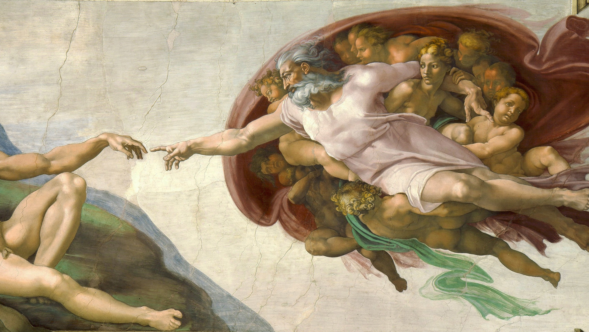
Obor na dosah
Asymetrický kruhový objezd REVIVAL

Slide 2
Hlavní myšlenka
Pro uchazeče:
  Pomoc nastupujícím středoškolákům s výběrem školy
  Usnadnění hledání práce po studiu
Pro kraj:
  Sledování dopadu přidání/odebrání oboru z dané školy
  Propojení dovedností ze školy se zaměstnáním

Slide 3
PoužIté datové sady
DATA ZÁPAD – Záměr počtu přijímaných uchazečů středních škol v Karlovarském kraji pro školní rok 2026/2027
CERMAT – Přihlášky do škol-oborů, 1. kolo přijímacích zkoušek 2026
MPSV – Volná místa za celou ČR
Národní soustava povolání – API v1.2
ČÚZK RÚIAN – adresní místa (ArcGIS REST)
ČSÚ – Základní sídelní jednotky (RSO, Statistický geoportál)
ČSÚ – Sčítání 2021: obyvatelé a byty za ZSJ
ČSÚ – Sčítání 2021: obyvatelstvo podle pětiletých věkových skupin a pohlaví
Jízdní řády vlaků – CZPTT → GTFS (JrUtil, 8. 10. 2026)
Jízdní řády autobusů – CIS JŘ / JDF → GTFS (JrUtil, 8. 10. 2026)
OpenStreetMap – Karlovarský kraj (Geofabrik)
Hranice kraje – OpenStreetMap / Nominatim

Slide 4










PoužIté Technologie

Slide 5
ukázka

